Slide 1
SISTEMA DE GESTÃO CLÍNICA PSICOLÓGICA - PSYSTEM
ALISSON SANTANA
JOSÉ ALEXANDRE FERREIRA BITENCOURT
TATIANA SILVA DE OLIVEIRA SANTANA
VAGNER JOSÉ DE ALCANTARA FERREIRA
WENDER DANTAS
Prof. Anderson Diniz Hummel

Slide 2

Introdução Negócio

Slide 3
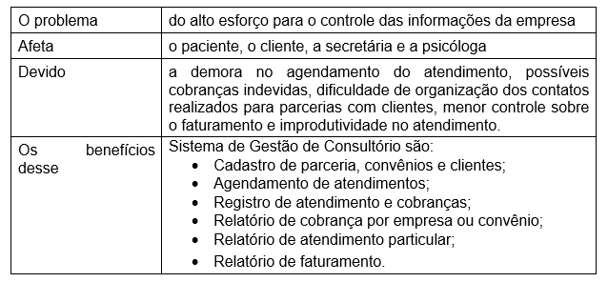
O problema

Slide 4
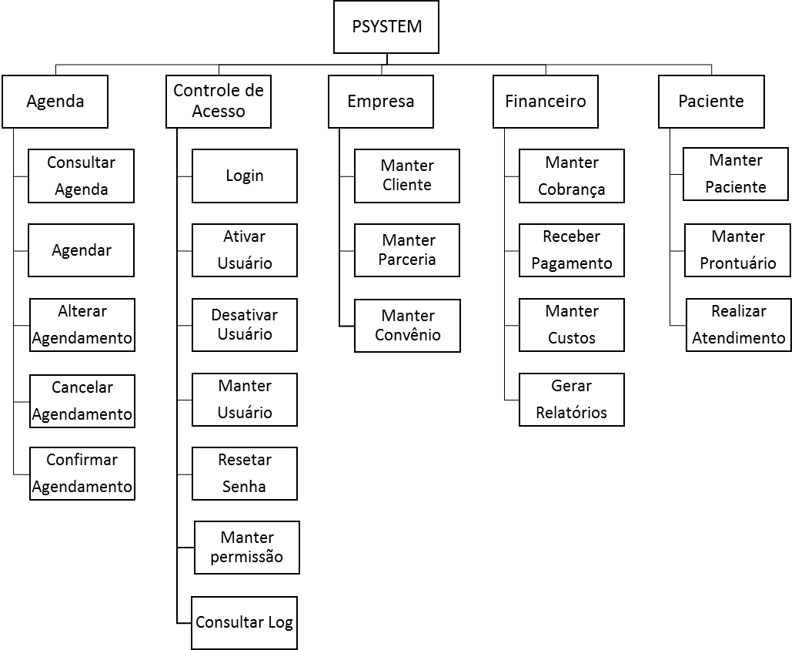
O Sistema

Slide 5
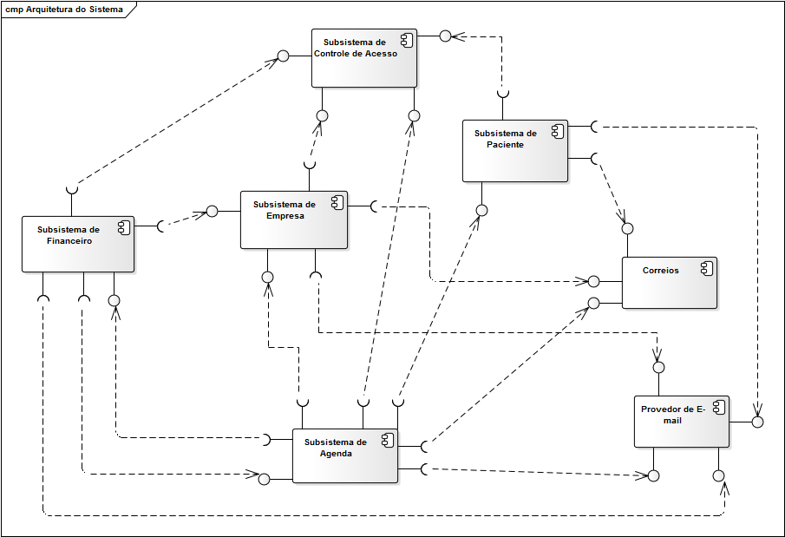
O Sistema

Slide 6
MODULO AGENDA
Vagner

Slide 7
MODULO AGENDA
Consultar agenda
Consulta de agendamentos realizados e dias e horários disponíveis para novos agendamentos.
Agendar
Agendamento de serviços disponibilizados pela clinica.
Alterar agendamento
Alterar serviços, datas e horários previamente agendados, com possível geração de cobrança para alterações com menos de 24 horas de antecedência para a realização do serviço.
Cancelar Agendamento
Cancelamento de agendamentos, com possível geração de cobrança para cancelamentos com menos de 24 horas de antecedência para a realização do serviço.
Confirmar agendamento
Confirmação de agendamentos com possível geração de cobrança para confirmações com menos de 24 horas de antecedência para a realização do serviço.

Slide 8
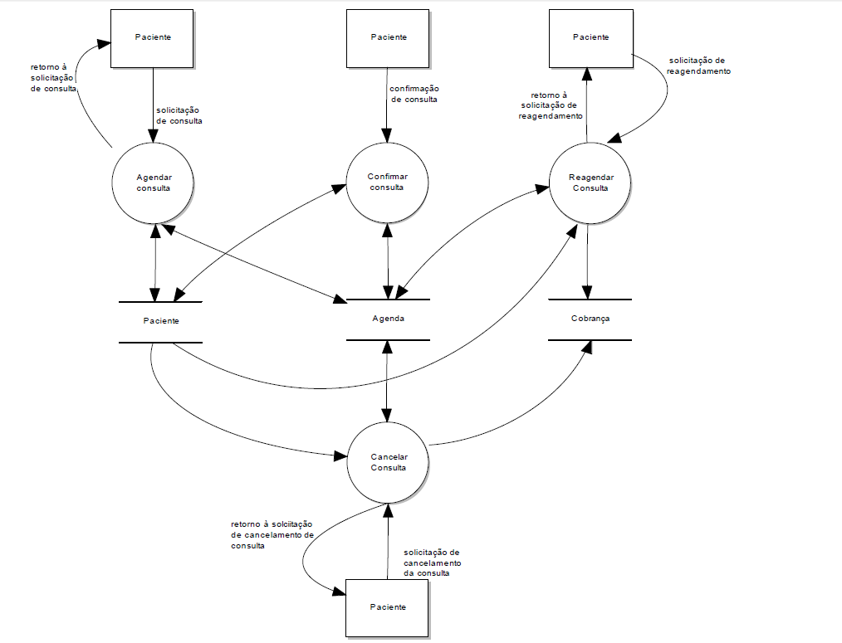
MODULO AGENDA

Slide 9
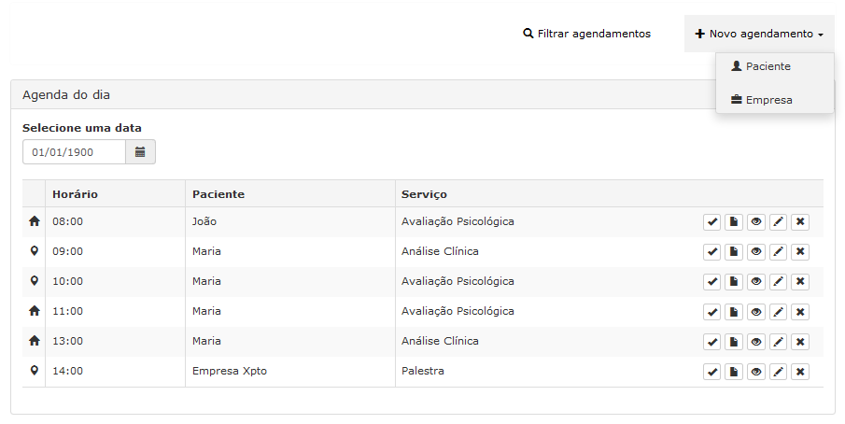
MODULO AGENDA

Slide 10
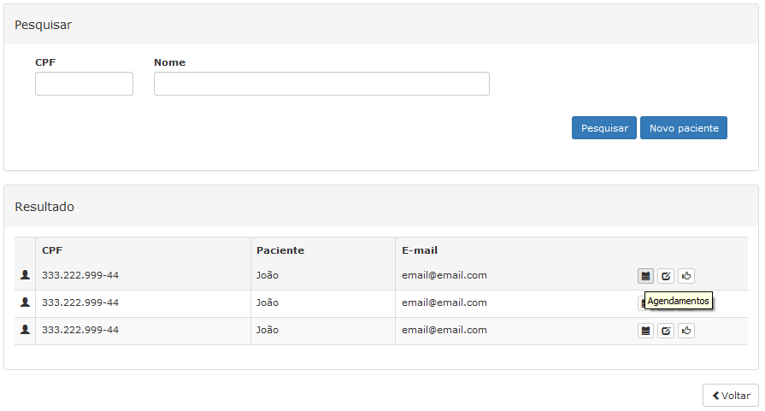
MODULO AGENDA

Slide 11
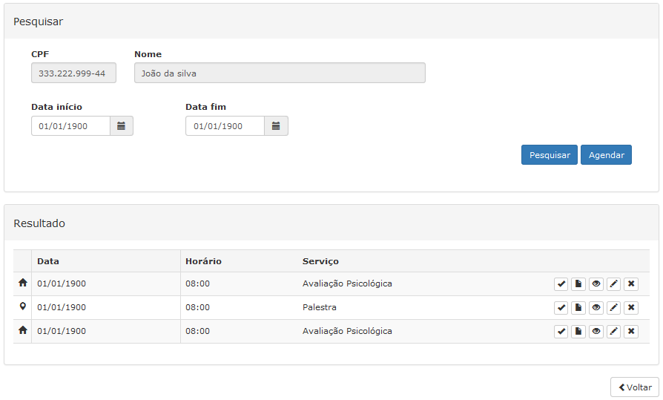
MODULO AGENDA

Slide 12
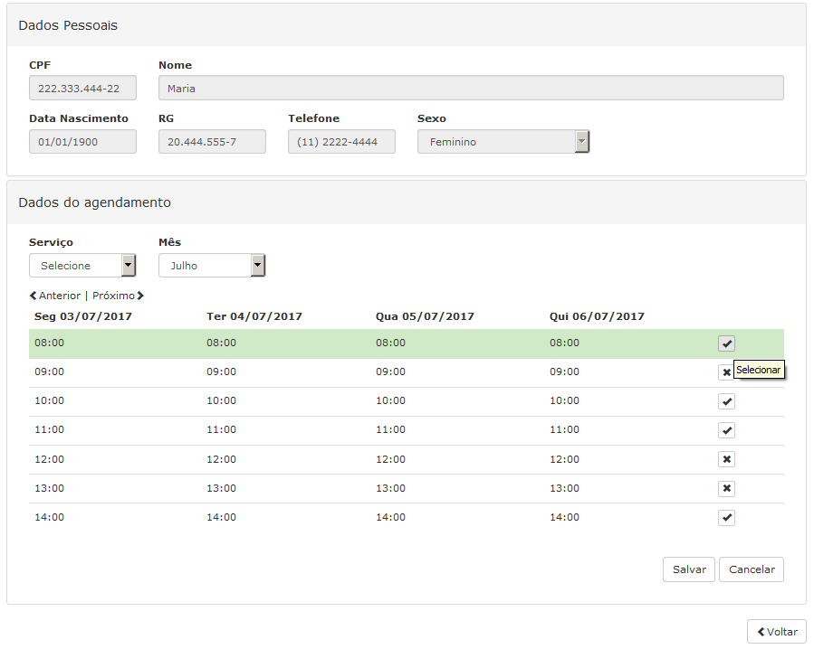
MODULO AGENDA

Slide 13
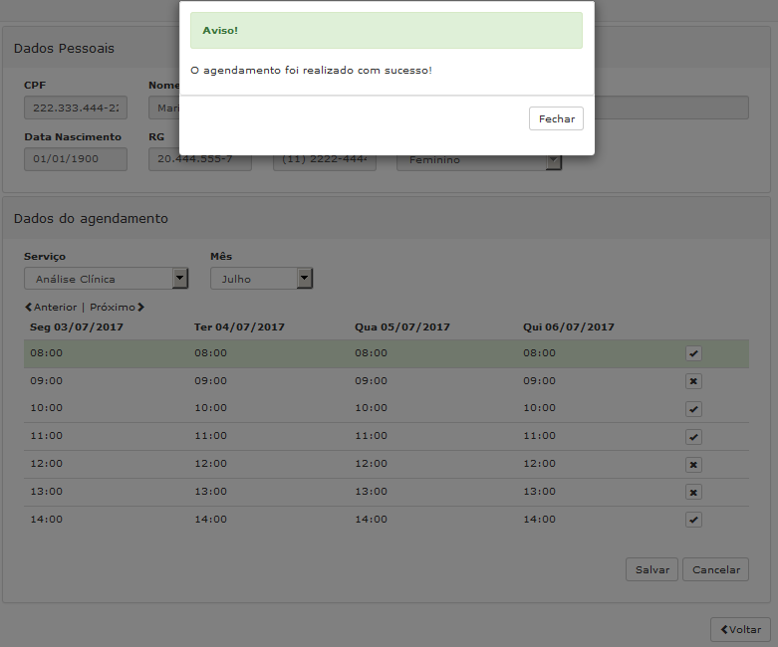
MODULO AGENDA

Slide 14
MODULO CONTROLE DE ACESSO
Alexandre

Slide 15
Módulo Controle de Acesso
Login
Controle de acesso ao sistema através de autenticação do usuário que irá utilizar.
Manter Usuário
Consultar, Incluir, Alterar, Excluir, Ativar, Desativar, Detalhar e resetar senhar.
Gerar log
Recebe dos outros subsistemas as informações para geração de log.
Consultar Log
Permite que o usuário realize a consulta de logs gravados pelo sistema por período e tipo de informação que entende necessária.
Alterar Perfil de Acesso
Permite selecionar quais as funcionalidades estão disponíveis para um grupo de usuários seguindo regras de negócio onde alguns dados exigem confidencialidade.

Slide 16
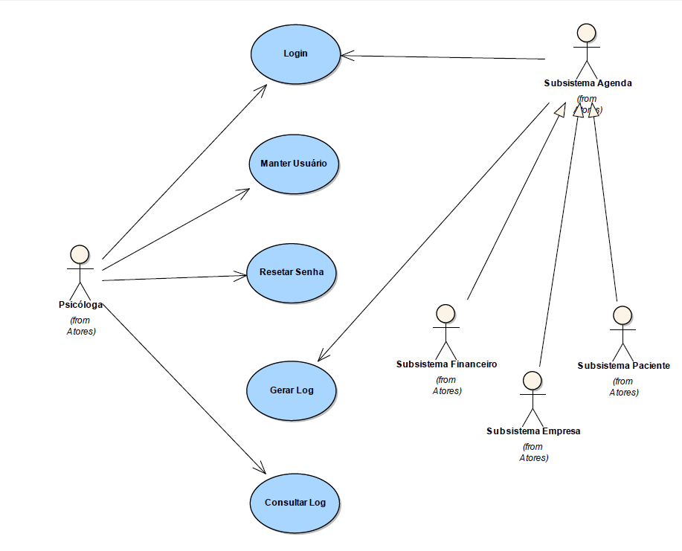
Módulo Controle de Acesso

Slide 17
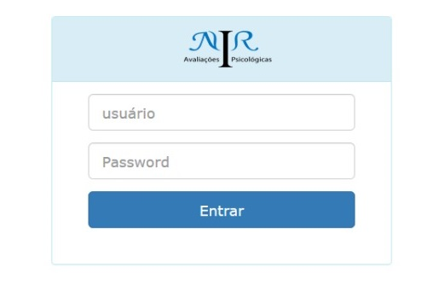
Módulo Controle de Acesso

Slide 18
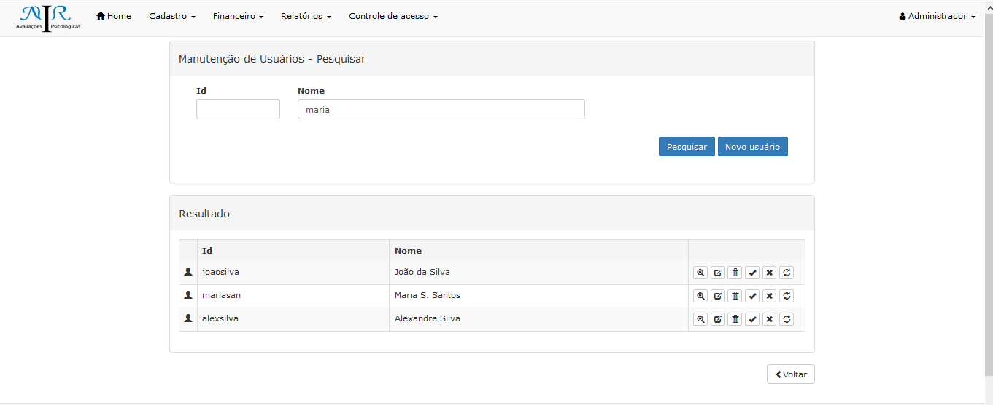
Módulo Controle de Acesso

Slide 19
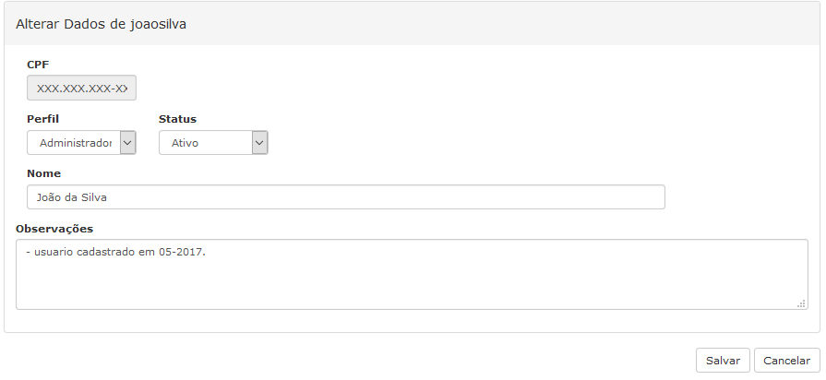
Módulo Controle de Acesso

Slide 20
MODULO EMPRESA
Wender

Slide 21
MODULO EMPRESA
Manter Cliente
Incluir novos clientes, editar seus dados e excluir quando necessário.
Manter Parceria
Cadastra uma empresa como parceira, editar seus dados e remover parceria.
Manter Convênio
Incluir novos convênios que serão atendidos pela clinica e remove-los quando necessário.

Slide 22
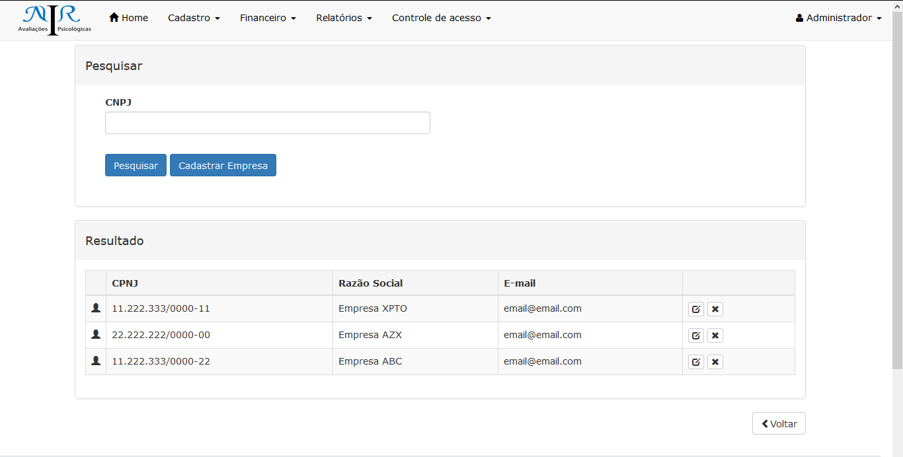
MODULO EMPRESA

Slide 23
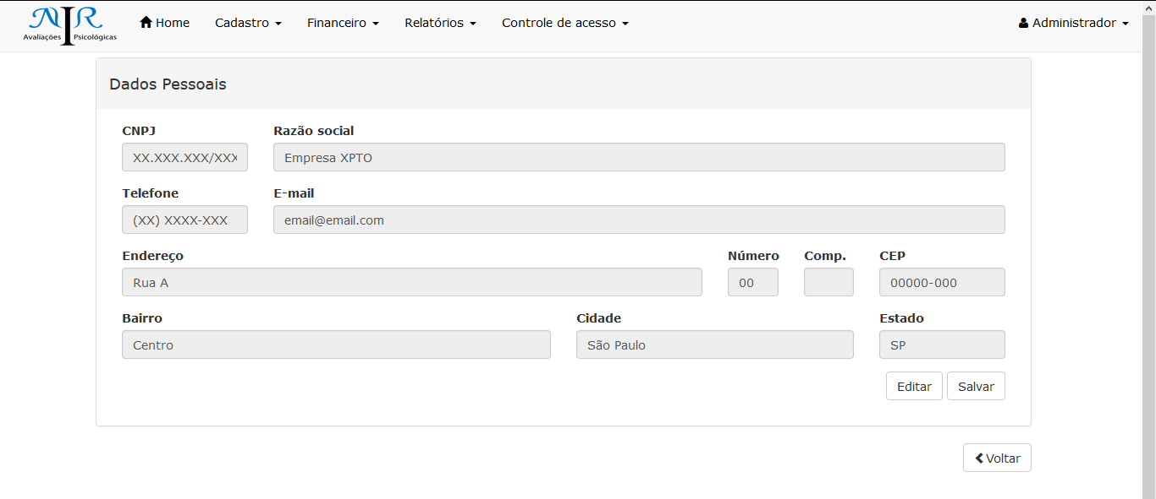
MODULO EMPRESA

Slide 24
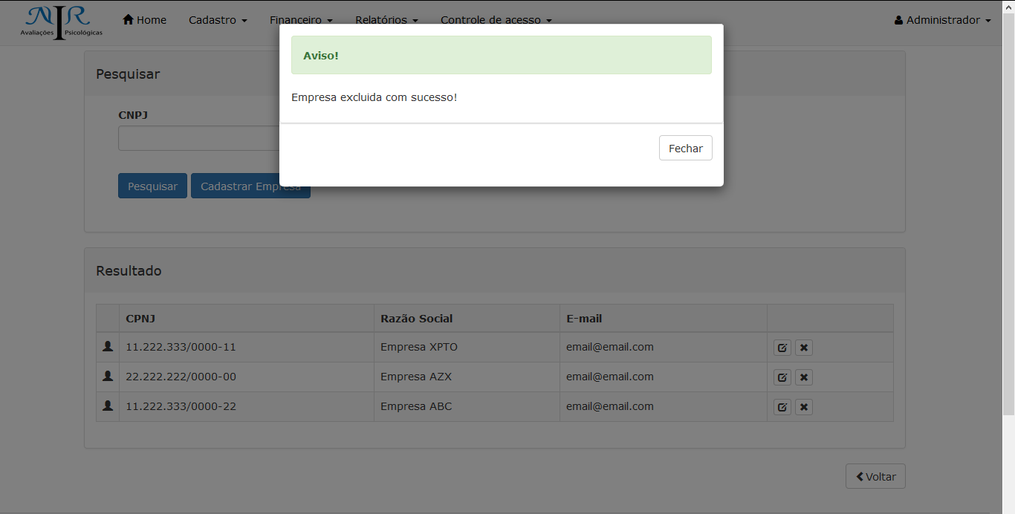
MODULO EMPRESA

Slide 25
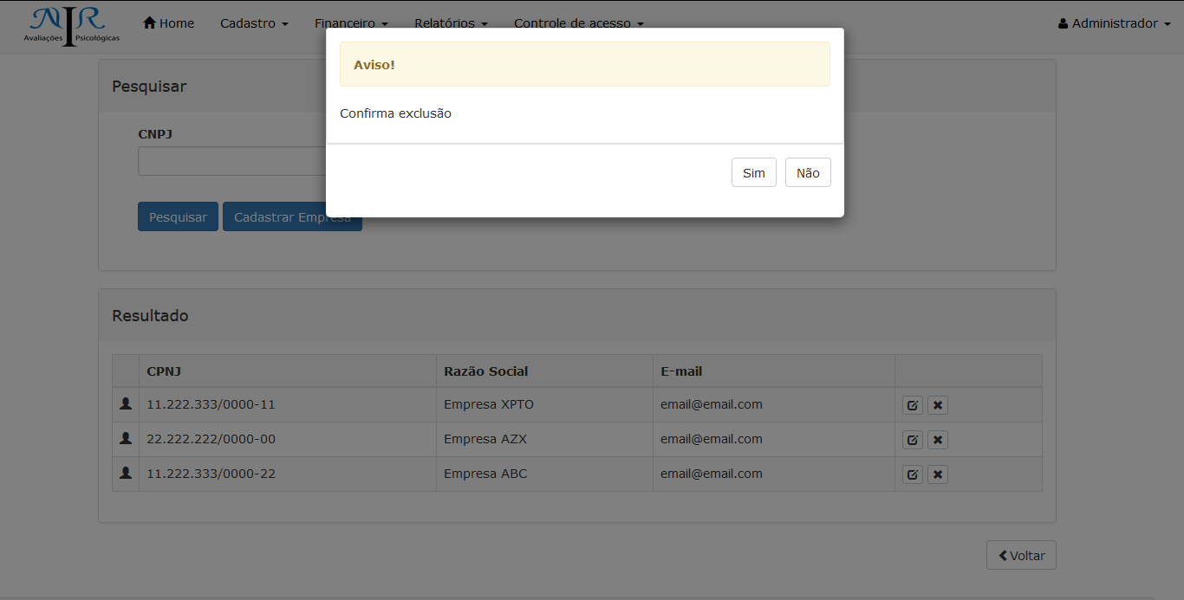
MODULO EMPRESA

Slide 26
MODULO FINANCEIRO
Alisson

Slide 27
Manter Cobrança
Este caso de uso tem por objetivo permitir ao administrador (que pode ser a psicóloga) registrar, pesquisar, visualizar, editar e deletar a cobrança de clientes com o pagamento dos serviços prestados pendente.
Receber Pagamento
Este caso de uso tem por objetivo permitir ao administrador (que pode ser a psicóloga) registrar, pesquisar, visualizar, editar e deletar os pagamentos dos clientes por serviços prestados pela clínica.
Cancelar Agendamento
Este caso de uso tem por objetivo permitir ao administrador (que pode ser a psicóloga) registrar, pesquisar, visualizar, editar e deletar as despesas do consultório, tais como insumos, contas e salários.
Gerar Relatórios
Este caso de uso tem por objetivo permitir ao administrador (que pode ser a psicóloga) gerar relatórios filtrados por períodos, tipo de serviço prestado e por pagantes e devedores, disponibilizando uma visão detalhada com o valor de cada atendimento.

Slide 28
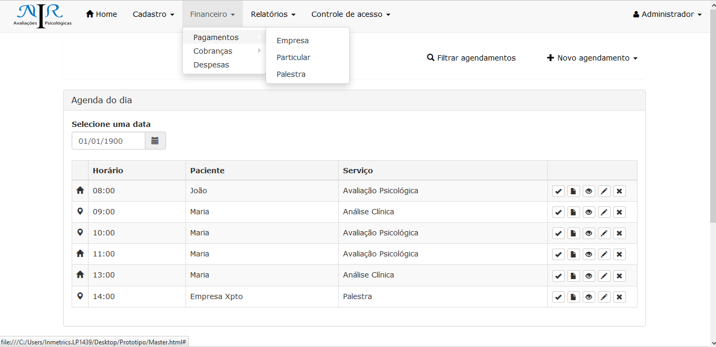
MODULO FINANCEIRO

Slide 29
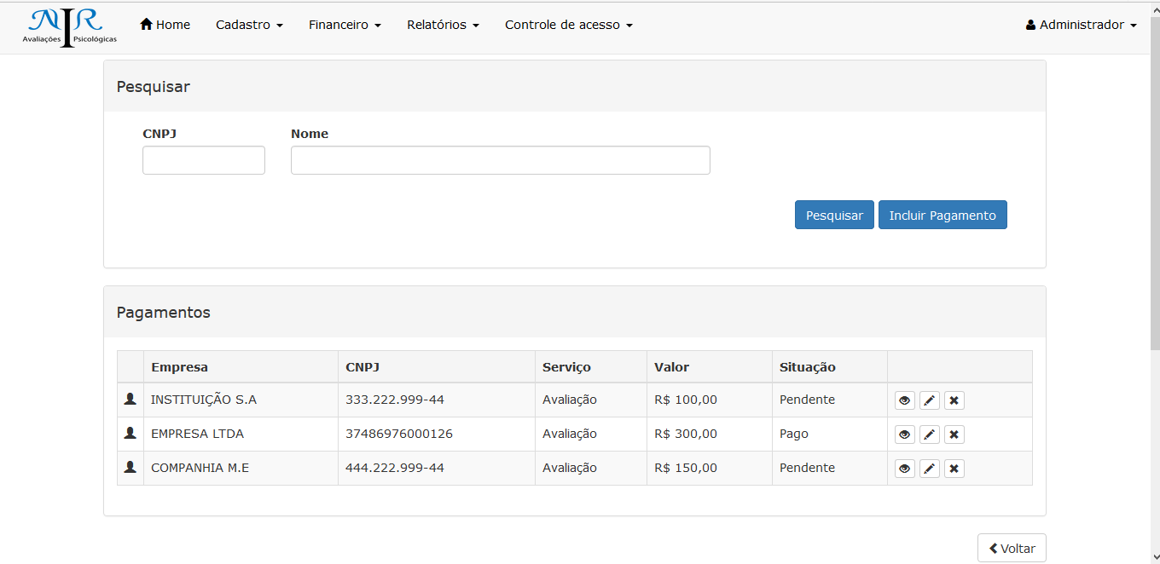
MODULO FINANCEIRO

Slide 30
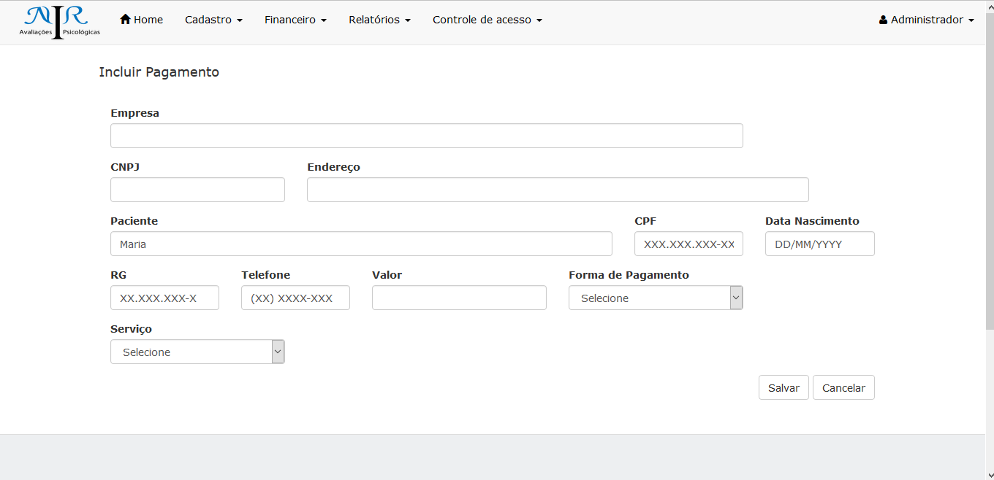
MODULO FINANCEIRO

Slide 31
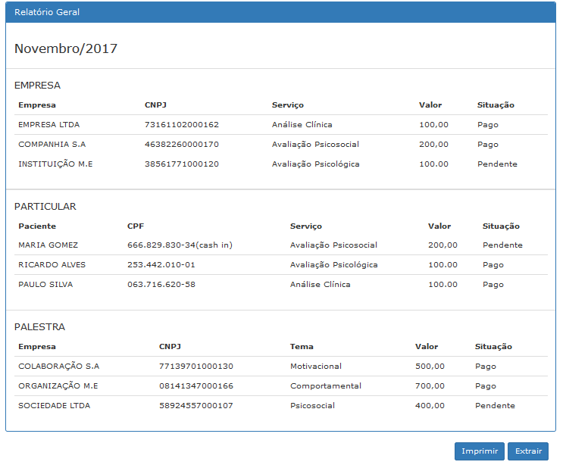
MODULO FINANCEIRO

Slide 32
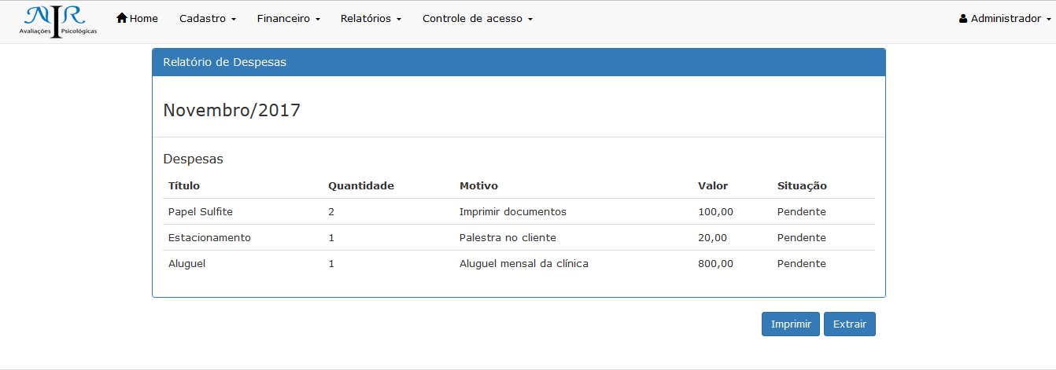
MODULO FINANCEIRO

Slide 33
MODULO PACIENTE
Tatiana Silva de Oliveira Santana

Slide 34
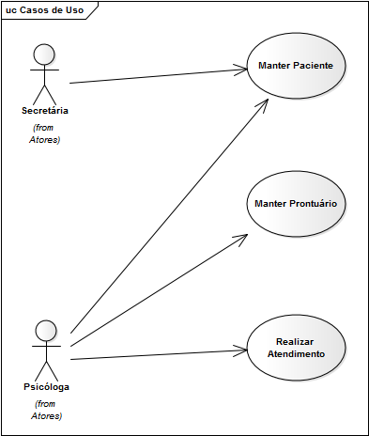
MODULO PACIENTE

Slide 35
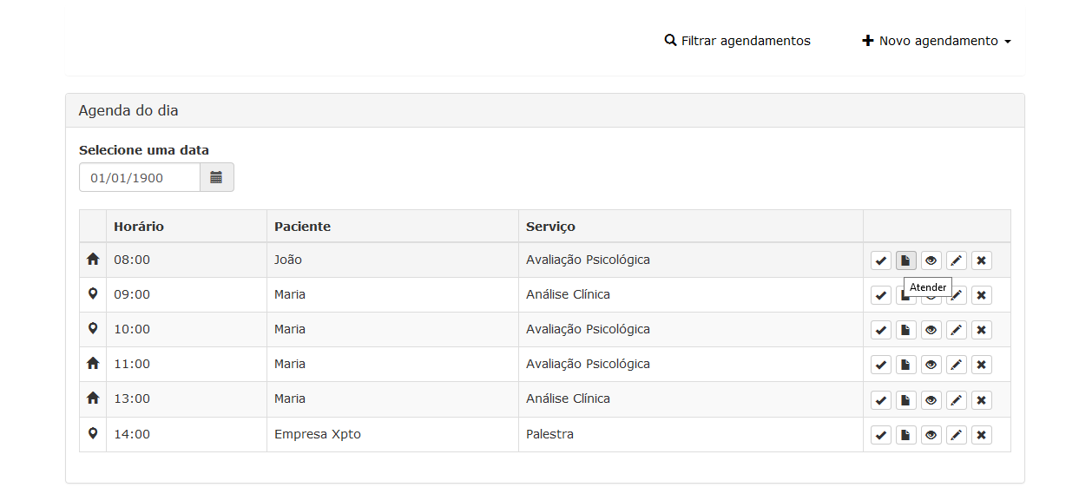
MODULO PACIENTE

Slide 36
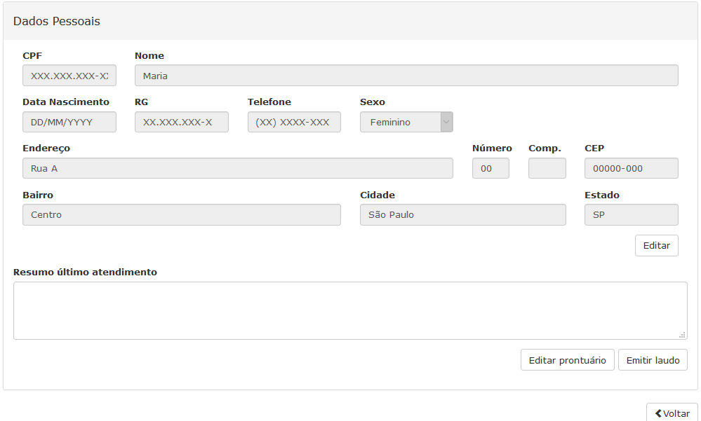
MODULO PACIENTE

Slide 37
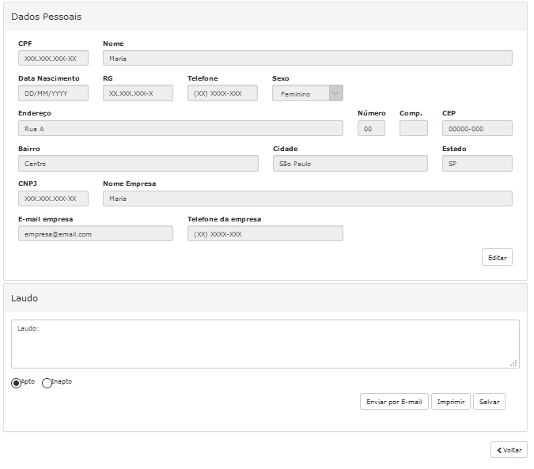
MODULO PACIENTE

Slide 38
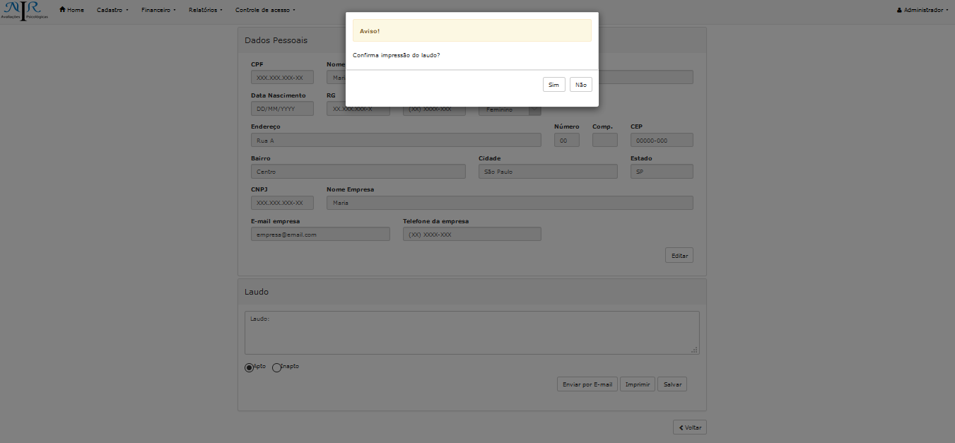
MODULO PACIENTE

Slide 39
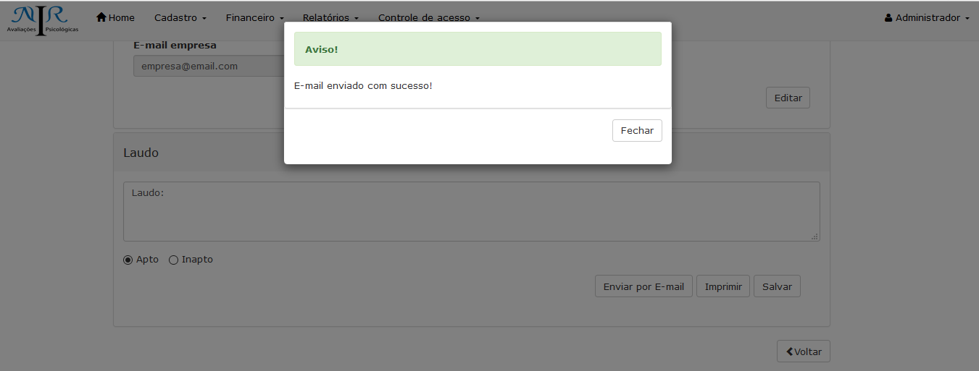
MODULO PACIENTE

Slide 40
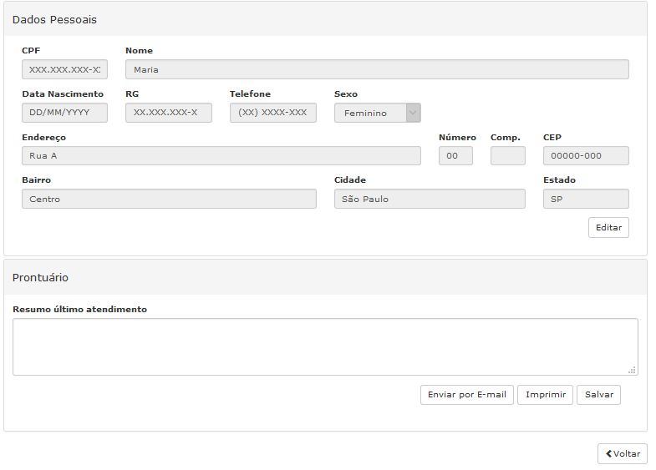
MODULO PACIENTE

Slide 41
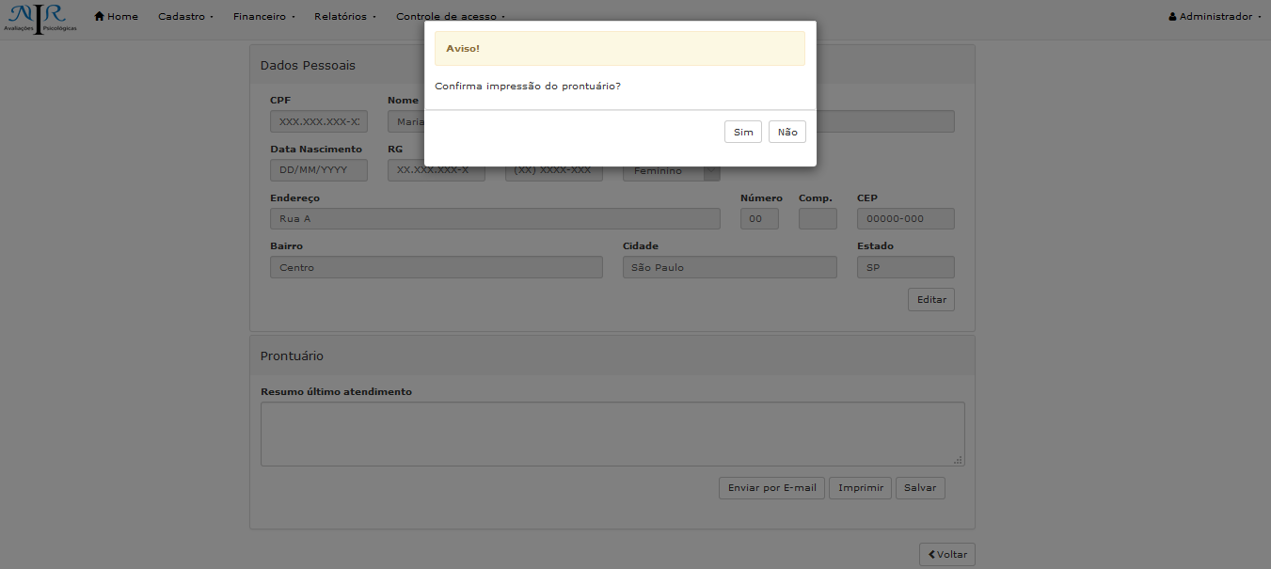
MODULO PACIENTE

Slide 42
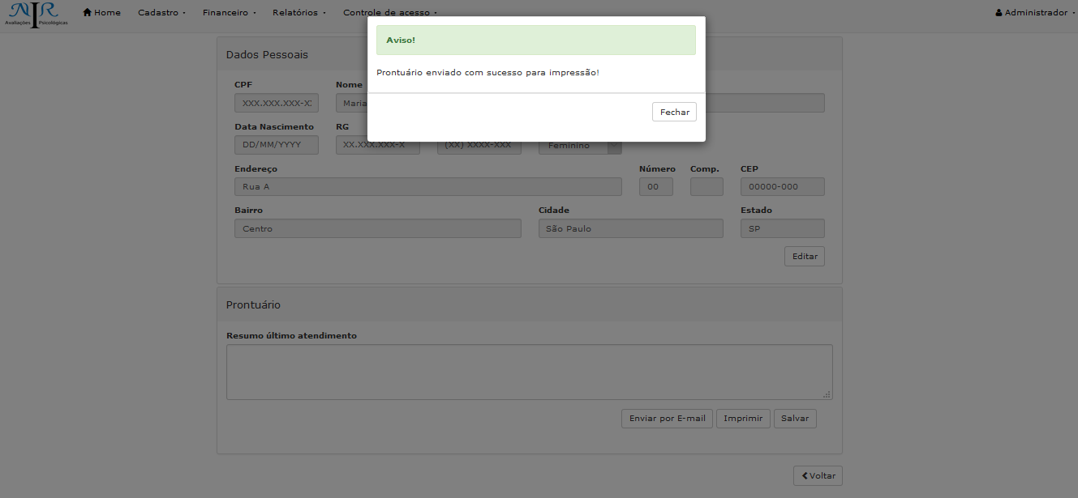
MODULO PACIENTE

Slide 43
Próximos passos
Implementar o sistema

Slide 44
Lições Aprendidas
Descreva o que você faria diferente se fosse iniciar o sistema.

